Slide 1
BIENVENIDOS

Slide 2
UNIVERSIDAD DE LAS FUERZAS ARMADAS
Vicerrectorado de Investigación y Vinculación con la Colectividad
Unidad de Gestión de Postgrados
DEPARTAMENTO DE CIENCIAS DE LA TIERRA Y DE LA CONSTRUCCIÓN
Presentación y Defensa Oral del
“MODELO DE GERENCIA DE LA FISCALIZACIÓN DE OBRAS CIVILES PARA LAS UNIDADES MILITARES APLICADO A LA ESCUELA SUPERIOR MILITAR ELOY ALFARO”
Maestrante: MAYO DE E. ING. ROMEL A. VARGAS A.
DIRECTOR: Raúl Pavón Coral, Ing, MSc, MBA.
OPONENTE: Pablo Vázquez Quiroz, Ing, PMP.
Junio 2015

Slide 3
CONTENIDOS
1
ANTECEDENTES
2
ESTADO DEL ARTE
3
MARCO TEÓRICO
4
ANÁLISIS DE LA SITUACIÓN EN LAS UNIDADES MILITARES
5
PROPUESTA DEL MODELO DE GERENCIA
6
APLICACIÓN DEL MODELO EN LA ESMIL
7
VALIDACIÓN DEL MODELO
8
CONCLUSIONES Y RECOMENDACIONES

Slide 4
CAPÍTULO I
ANTECEDENTES
Notes:
ART 158 DS/IT APOSTADO A LO LARGO DEL LPI 1998 TARTADO DE PAZ ITAMARATI REDEFINIR SUS ROLES Y ACCIONES NUEVOS ESCENARIOS PLAN DE MODERNIZACION MEDIOS EINSTALACIONES

Slide 5
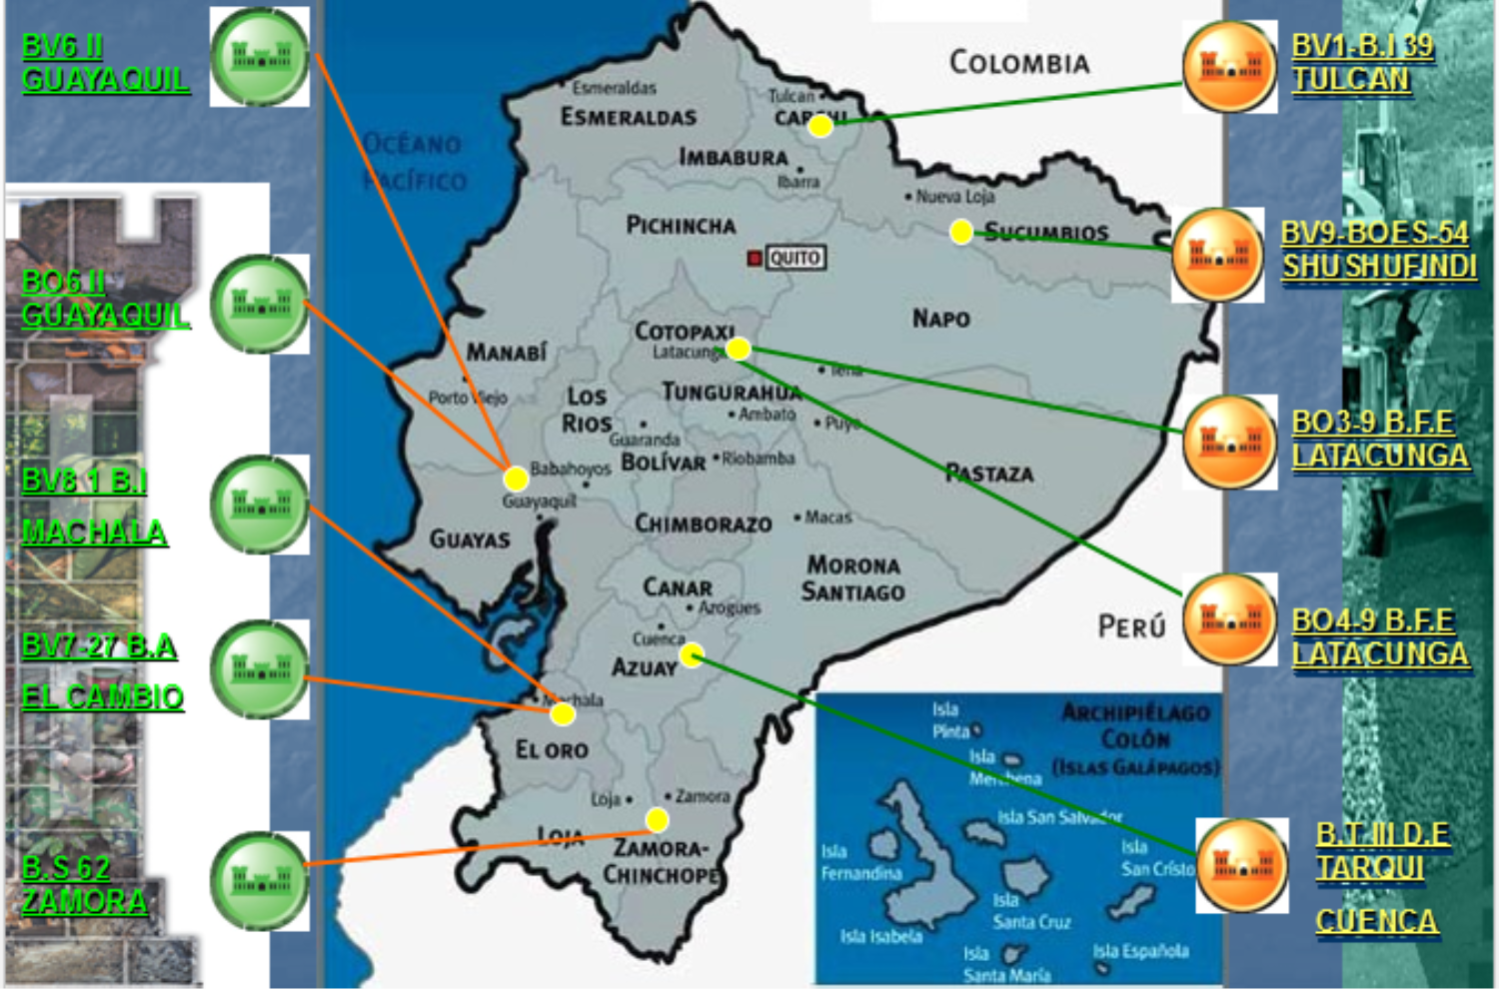
I.1
INTRODUCCIÓN
MINISTERIO DE DEFENSA
CONTRATISTAS
FISCALIZACIÓN
SECCIONES CONSTRUCCIONES
PROBLEMAS
Notes:
2007 PRESUPUESTO PARA PODER CUMPLIRM SU REESTRUCTURACION MINISTERIO DE DEFENSA A DADO UNA ASIGNACION PRESUPUESTARIA DE 20 MILLONES

Slide 6
I.2
PROBLEMAS A RESOLVER
TALENTO HUMANO
LEGAL
ADMINISTRATIVO
Procesos
Sanciones
Evaluación de gestión
Normas
Capacitación
Manejo
No estandarizadas
INADECUADA GESTIÓN DE LAS UNIDADES DE CONSTRUCCIONES EN LA FISCALIZACIÓN DE OBRAS
Ejecución
Desfase
Seguimiento
Instrumentos
Tiempos
Información errónea
TÉCNICA
ECONÓMICA
TIEMPO
Notes:
LA INVESTIGACION SE HA PLANTEADO LOS SIGUIENTES OBJETIVOS

Slide 7
I.3
OBJETIVOS
GENERAL:
Diseñar un modelo de gerencia de la fiscalización de obras civiles para las unidades militares aplicando a la Escuela Superior Militar “Eloy Alfaro”.
ESPECÍFICOS:
Realizar un diagnóstico de los problemas administrativos, técnicos, legales.
Establecer una línea base en la fiscalización de proyectos.
Investigar y evaluar las mejores prácticas para la fiscalización de proyectos en el mundo.
Diseñar y validar el modelo de gerencia para la fiscalización de proyectos de las unidades e institutos del Ejército Ecuatoriano.
Notes:
DIAGNOSTICO BASE INVESTIGACION DISENAR

Slide 8
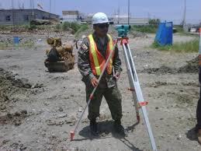
I.4
HIPÓTESIS DE LA INVESTIGACIÓN
Modelo de gerencia en la Sección Construcciones .
Corregirá la gestión administrativa, técnica, legal y económica.
Cumplimiento de las normas legales y de acuerdo a lo planificado.
Administrativas, civiles y penales.

Slide 9
I.5
METODOLOGÍA DE LA INVESTIGACIÓN
Método de Investigación
Método cualitativo.
Método cuantitativo
Técnicas de Investigación
Investigación documental
Investigación de campo

Slide 10
CAPÍTULO II
ESTADO DE ARTE

Slide 11
II.1
ESTADO DEL ARTE
Fase heurística
Técnicas de búsqueda de información.
Fase hermenéutica
Análisis e interpretación.
Notes:
heuristica
Información actualizada teniendo como base el año 2009.
Datos que se encuadren en estudios e investigaciones sobre fiscalización de obras y modelos de gestión aplicados a la construcción.
Información de fuentes confiables como repositorios digitales de bibliotecas de las universidades, libros, publicaciones científicas y estudios avalados por organismos de investigación.
Fuentes tomadas tanto a nivel nacional como internacional
HERMENEUTICA
Durante esta fase cada una de las fuentes investigadas se leerá, se analizará, se interpretará y se clasificará de acuerdo con su importancia dentro del trabajo de investigación. A partir de allí, se seleccionarán los puntos fundamentales y se indicarán el o los instrumentos diseñados por el investigador para sistematizar la información bibliográfica acopiada,

Slide 12
CAPÍTULO III
MARCO TEÓRICO

Slide 13
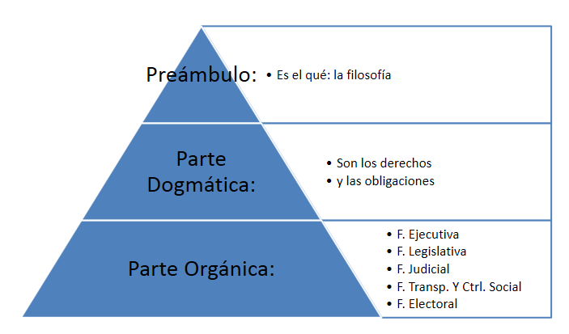
III.1
ASPECTOS LEGALES

Slide 14
III.2
LA FISCALIZACIÓN DE OBRAS
CONTRATO
Ámbito
REPRESENTA
CONTROL
EJECUCIÓN
Objetivo
GARANTICE
COORDINACIÓN
CONOCER
Funciones
VISITAS
COSTOS Y TIEMPO
REQUERIMIENTOS
Importancia
CALIDAD
PLANIFICACIÓN
Actividades
INTERACCIÓN
ORGANIZACIÓN
CONTROL
Notes:
DEFINIDO CAMPO DE ACCION DE LA FISCALIZACION SE DEBE VER QUE MODELO DE GERENCIA O METODOLOGIAS DE GESTION APLICAR

Slide 15
III.3
METODOLOGÍAS DE GESTIÓN DE PROYECTOS
Notes:
Proyectos de entornos controlados metodología busca la mayor beneficio económico es una metodología, calidad es un cuarto factor sacrificable
PMI mejores practicas proyecto en tiempo, alcance y costos, calidad parte del alcance
METODO DE LA CADENA CRITICA busca reducir tiempo y costos

Slide 16
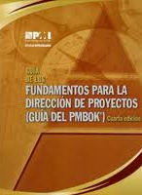
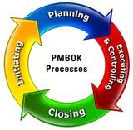
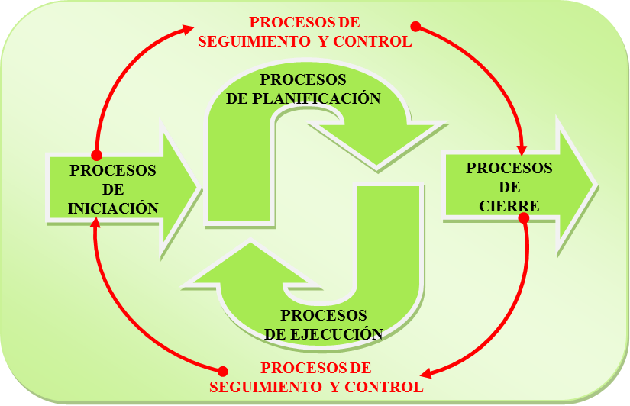
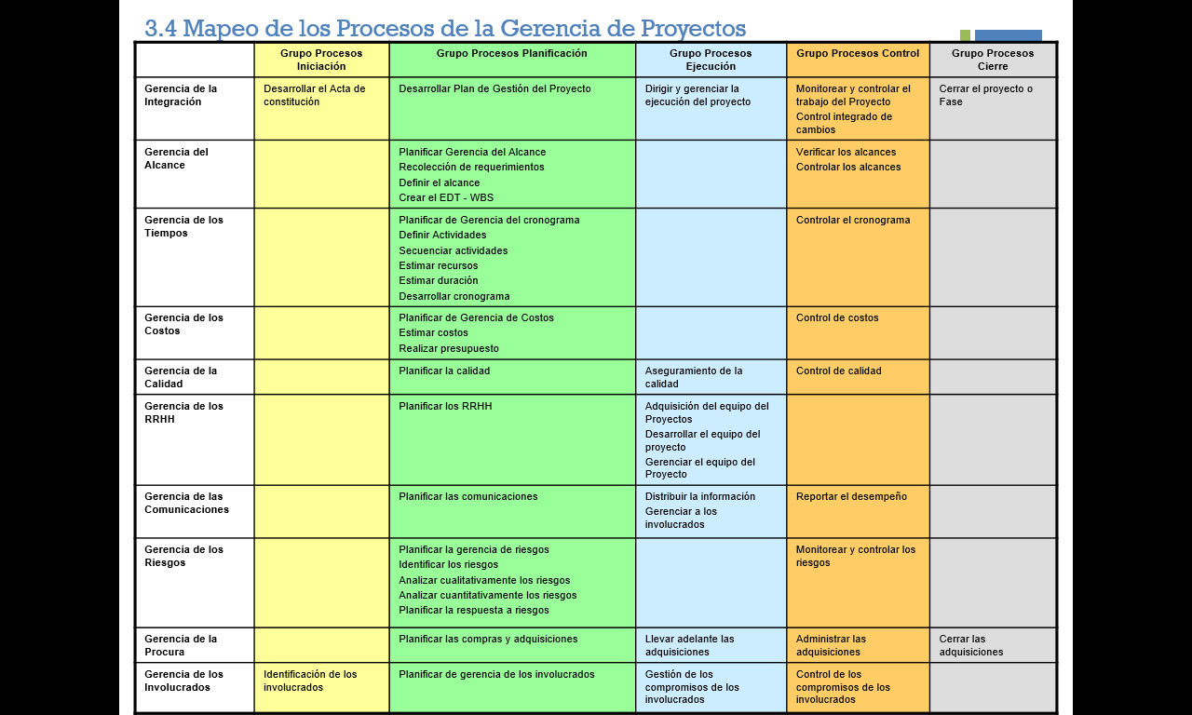
III.3.1
GUÍA DEL PMBOK – PMI -
Define y refina los objetivos, y planifica el curso de acción requerido para lograr los objetivos y el alcance pretendido del proyecto.
Mide y supervisa regularmente el avance → cumplir con los objetivos del proyecto.
Formaliza la aceptación del producto, servicio o resultado, y termina ordenadamente el proyecto o una fase del mismo.
Integra a personas y otros recursos para llevar a cabo el plan de gestión del proyecto.
Define y autoriza el proyecto o una fase del mismo
PROCESOS
DE PLANIFICACIÓN
PROCESOS
DE INICIACIÓN
PROCESOS
DE
CIERRE
ACTIVIDADES DEL PROYECTO
SATISFACER
REQUERIMIENTOS
Conocimiento
Habilidades
Herramientas
Técnicas
PROCESOS
DE EJECUCIÓN
Notes:
con la Gestión de Proyectos Guía del PMBOK, desarrollada por el Project Management Institute, contiene una descripción general de los fundamentos de la Gestión de Proyectos reconocidos como buenas prácticas

Slide 17
CAPÍTULO IV
ANÁLISIS SITUACIONAL DE LA FISCALIZACIÓN DE PROYECTOS EN LAS UNIDADES MILITARES
Notes:
DEFINIDA LA METODOLOGIA DE GERENCIA DE PROYECTOS ANALIZAR LA SITUACION EN LAS UNIDADES

Slide 18
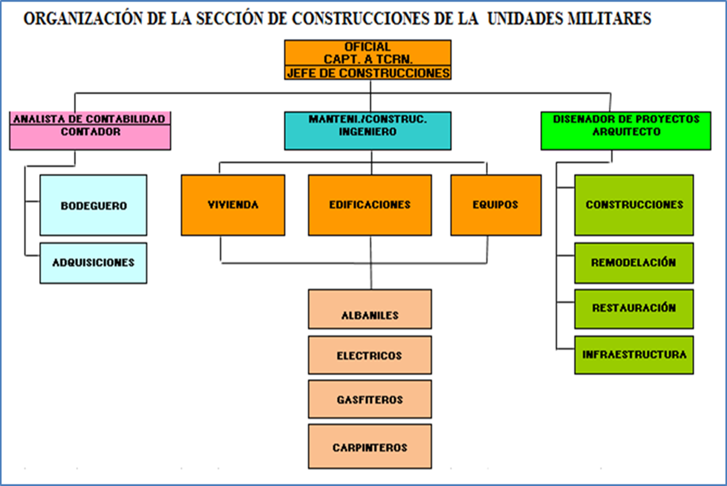
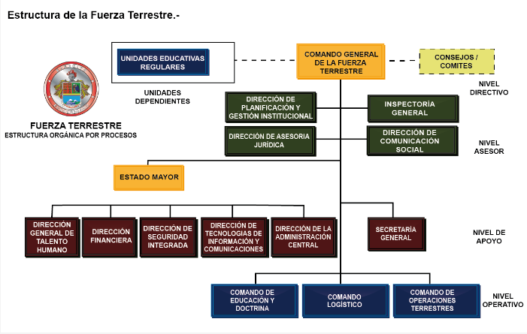
IV.1
DIAGNÓSTICO SITUACIONAL
Notes:
EJERCITO TIENE DIFERENTE NIVELES COMPETE NIVEL OPERATIVO DEFINDE 25 UNIDADES DE SONSTRUCCIONES COMPUESTA POR

Slide 19
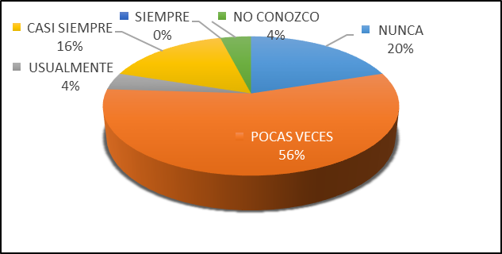
IV.2
SITUACIÓN ACTUAL DE LA FISCALIZACIÓN DE OBRAS MILITARES
¿Usted considera que se encuentran estandarizadas las secciones de construcciones para la fiscalización de obras?
Notes:
52 preguntas 25 secciones de construcciones en base a la escala de liker 1 mas bajo 5 mas alto NUNCA, POCAS VECES, USUALMENTE, CASI SIEMPRE Y SIEMPRE CONFORMADO POR PREGUNTAS CUMPLIMIENTO DE LA NCGN, GESTION DE INTERGRACION, ALCANCE TIEMPO, COSTO CALIDAD, RRHH, COMUNICACIONES, INTERESADOS
FISCALIZACION DE OBRAS, INTEGRACION, ALCANCE, TIEMPO, COSTOS, CALIDAD, RIESGOS, ADQUISICIONES, INTERESADOS, COMUNICACIONES, ADQUISCIONES

Slide 20
IV.3
CONCLUSIONES DEL DIAGNÓSTICO SITUACIONAL DE LA FISCALIZACIÓN DE OBRAS MILITARES
No existe estandarización, a iniciativa.
No se dispone de procedimientos y formatos (CGN).
No existe procedimientos en cada fase.
Un modelo de gerencia permitirá corregir y garantizar el cumplimiento de las normas y una adecuada gestión del grupo de fiscalización.

Slide 21
CAPÍTULO V
MODELO DE GERENCIA APLICADO A LA ESMIL
Notes:
Una vez que se dispone del marco teórico (Guía del PMBOK 2013 – Quinta Edición) y del diagnóstico situacional de la fiscalización de las construcciones de las obras civiles de las unidades militares, se desarrollará el modelo de forma tal que aplique las mejores prácticas ingenieriles y gerenciales, que cumplan con la normativa legal vigente.
Obtener las autorizaciones respectivas para ejecutar el trabajo de fiscalización cumpliendo las normas de la Contraloría General del Estado.
Definir el curso de acción para alcanzar los objetivos propuestos al fiscalizar una obra.
Realizar las tareas propuestas para un mejor control de los trabajos ejecutados por el contratista.
Ejecutar cambios en caso de errores encontrados durante la ejecución de la obra, siguiendo un proceso que justifique adecuadamente por parte de la fiscalización los cambios realizados.
Finiquitar las actividades para cerrar formalmente la fiscalización de un proyecto cumpliendo normas y procesos que aseguren la calidad de la obra.
Desarrollar una secuencia lógica enmarcada con los procesos y áreas del conocimiento que determina el PMBOK versión 2013.
Establecer procesos que aporten para que la fiscalización de obras sea ejecutado de forma inmediata y cumpla con los objetivos para la cual fue creada.
Cumplir con las normas establecidas por la Contraloría General del Estado.
Definir formatos que sean útiles y sencillos de llenar que permitan evidenciar el cumplimiento de la labor del equipo de fiscalización.
Establecer herramientas que permita garantizar el trabajo ejecutado por la fiscalización.
Asegurar que el patrocinador o contratante de la obra tenga una continua interacción en el desarrollo de la obra con el soporte técnico de la fiscalización.
Generar evidencias que demuestren la gestión de la fiscalización para garantizar su trabajo de control al contratista y garantice la calidad de la obra al patrocinador

Slide 22
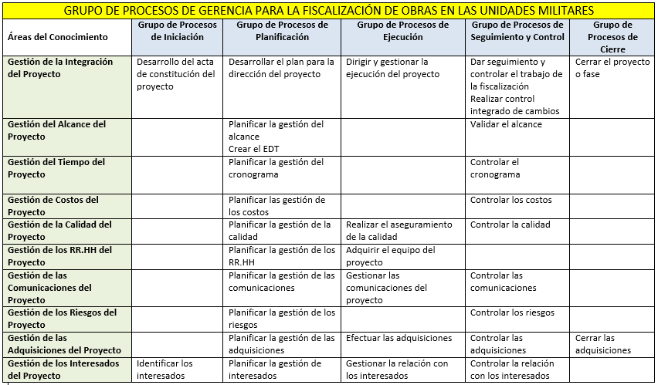
V.1
MODELO DE GERENCIAMIENTO DE LA FISCALIZACIÓN
INICIO
PLANIFICACIÓN
EJECUCIÓN
MONITOREO Y CONTROL
CIERRE
DOC. DE INICIO DEL PROGRAMA
CRONOGRAMA DEL PROGRAMA
PROYECTO 1
COMUNICAC. DEL PROG.
DOC. DE CIERRE DEL PROG.
PLAN DE RECURSOS
PROYECTO 2
PLAN DE DIREC. DEL PROGRAMA
PROYECTO X
OTROS DOC. DEL PROGRAMA
INICIO
PLANIFICACIÓN
EJECUCIÓN
DISEÑO (INICIO Y PLANIFICACIÓN)
CONSTRUCCIÓN (EJECUCIÓN)
PRUEBAS (CONTROL Y CIERRE)
MONITOREO
CIERRE
22
Notes:
VALOR AGRGADO PARA LA GESTION DE FISCALIZACION, PREMISAS SECUECNIA LOGICA ENMARCADA PMBOOK, NORMAS CGN, EVIDENCIAR DE LA GESTION

Slide 23
V.2
HERRAMIENTAS DESARROLLADAS EN EL MODELO
Notes:
IDENTIFICA COORDINA LOS DISTINTOS PROCESOS Y ACTIVIDADES

Slide 24
V.2
HERRAMIENTAS DESARROLLADAS EN EL MODELO

Slide 25
V.2
HERRAMIENTAS DESARROLLADAS EN EL MODELO

Slide 26
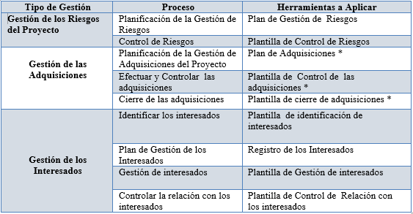
V.2
HERRAMIENTAS DESARROLLADAS EN EL MODELO

Slide 27
CAPÍTULO VI
APLICACIÓN DEL MODELO DE FISCALIZACIÓN

Slide 28
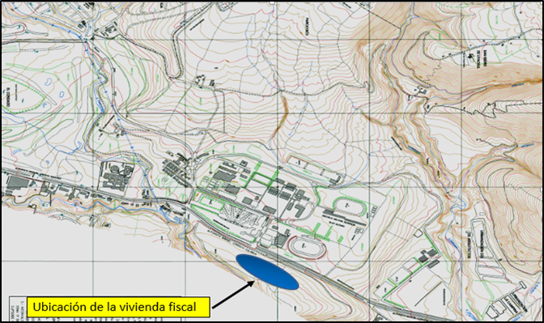
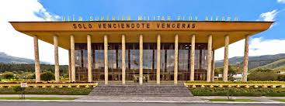
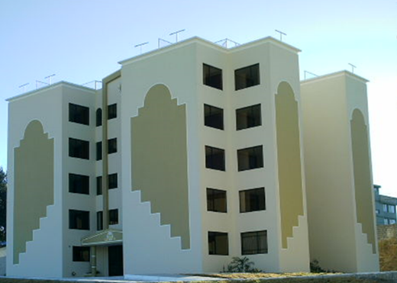
VI.1
CONCEPCIÓN DE LA APLICACIÓN DEL MODELO

Slide 29
CAPÍTULO VII
VALIDACIÓN DEL MODELO DE FISCALIZACIÓN

Slide 30
VII.1
VALIDACIÓN (LECCIONES APRENDIDAS)
Las plantillas propuestas fueron usadas por fiscalización .
Exige una explicación previa de la metodología usada por el Modelo de Gerencia.
Cronograma vigente, considera que los trabajos se realizarán en condiciones ideales.
Los procesos de las actas de entrega provisional y definitiva.
Notes:
Comprobar la aplicación de las matrices durante el desarrollo del trabajo ejecutado por la fiscalización.
Demostrar la utilidad de las matrices dentro del equipo de fiscalización, ya que facilito la planificación, organización, control y coordinación de las actividades realizadas por el jefe de fiscalización y fiscalizadores.
Verificar la pertinencia de cada uno de los aspectos propuestos en las plantillas con respecto a la actividad desarrollada por la fiscalización.
Evaluar la comprensión de las plantillas por parte del equipo de fiscalización, al emplearlas

Slide 31
VII.1
VALIDACIÓN (LECCIONES APRENDIDAS)
La EDT, del modelo no debe ser confundido con las actividades del constructor, ya que la de la fiscalización se enmarca a sus tareas dentro del equipo de trabajo.
La EDT de la fiscalización debe ser ajustada al tipo de proyecto a fiscalizar.
El cronograma de la fiscalización toma como base el cronograma del ejecutor de obra.
Notes:
El cronograma de la gestión de la fiscalización tomará siempre como inicio de sus actividades la designación por parte del Comandante de la Unidad, al equipo fiscalizador de la obra y su conclusión en la firma del acta de entrega y recepción definitiva.
Los cronogramas de la fiscalización deben ser flexibles ya que depende del cumplimiento de la planificación propuesta por el contratista.
El cronograma propuesto contempla actividades más sencillas que son propias de la fiscalización y por ello el cronograma valorado es más sencillo pues implica rubros que permitan la operatividad de la fiscalización

Slide 32
CAPÍTULO VIII
CONCLUSIONES Y RECOMENDACIONES

Slide 33
VIII.1
CONCLUSIONES
La fiscalización de la obras se lo ha realizado sin ningún modelo ocasionando obesrvaciones.
El Modelo de Gerencia para la Fiscalización de Obras propuesto, desarrolla y utiliza herramientas perfeccionadas en el PMBOK.
Permite que la fiscalización de obras se realice de forma normalizada, esquematizada y optimizando el talento humano y los recursos económicos.
Cubre las expectativas de los Comandantes de Unidad, Administradores de Contrato y la CGN.
Notes:
El Modelo de Gerencia permite generar documentación estandarizada que al ser adecuadamente archivada, permitirá reducir los costos que se emplea la sección construcciones para fiscalizar las obras en las Unidades Militares, además de poder contar con información histórica que puede ser utilizada para demostrar la gestión que la fiscalización ha ejecutado en un proyecto en caso de ser requerido por la Contraloría General del Estado.

Slide 34
VIII.2
RECOMENDACIONES
Implementar en las Unidades Militares de la Fuerza Terrestre, el Modelo de Gerencia.
Planificar reuniones con los Comandantes de las Unidades y los Jefe de la Secciones Construcciones.
La utilización de matrices, deben ser totalmente llenadas durante la fiscalización de un proyecto, con el fin de evaluar el impacto de su utilización y las posibles mejoras.

Slide 35
“El que trabaja con diligencia, pero sin método, arroja con una mano lo que gana con la otra.”
Charles Caleb Colton
Poeta y ensayista inglés (1780 – 1832)
35

Slide 36
GRACIAS POR SU GENTIL ATENCIÓN …!

Slide 37
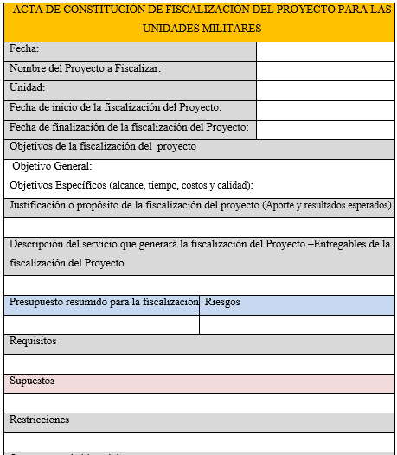

Slide 38
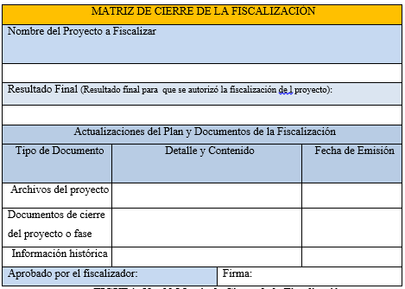

Slide 39
